Slide 1
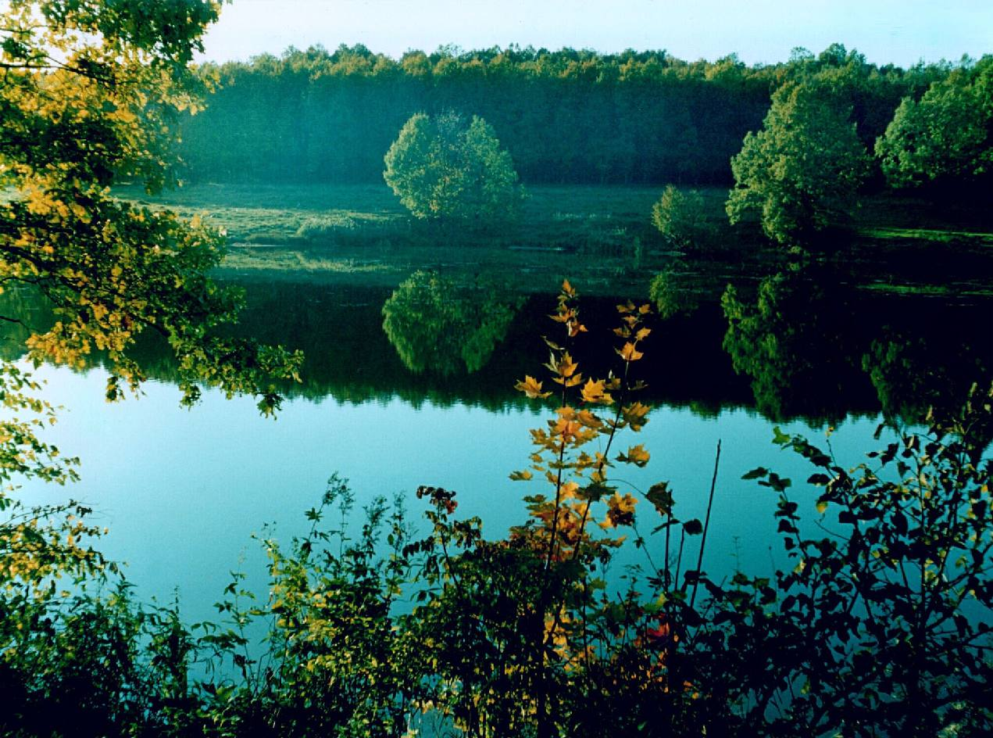
Природные ресурсы России
.

Slide 2
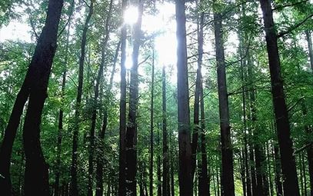
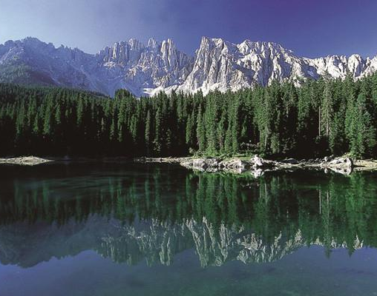
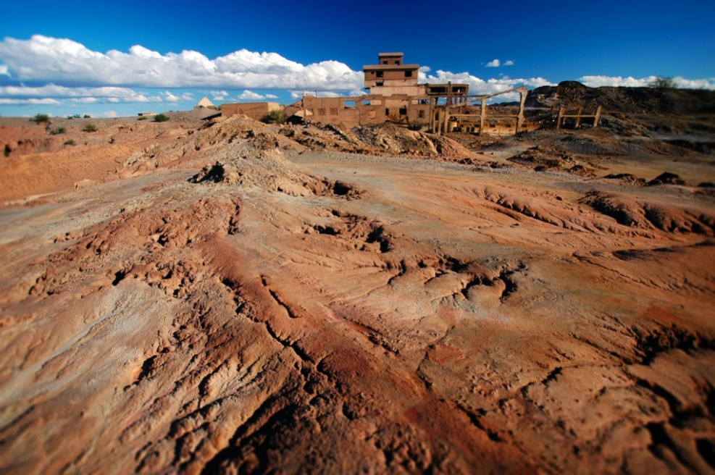
Природные ресурсы
Природные ресурсы – это все компоненты природы, которые используются или могут быть использованы человеком в хозяйственных целях.

Slide 3
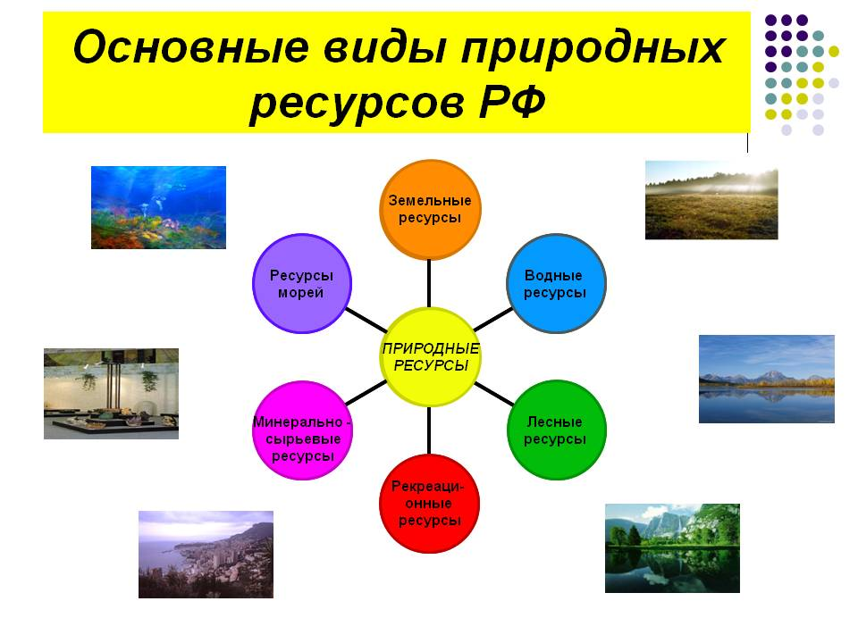

Slide 4
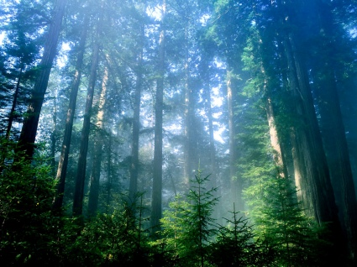
Лесные ресурсы
Россия является крупнейшей лесной державой. Площадь лесного фонда и лесов, не входящих в лесной фонд, превышает в Российской Федерации 1180 млн. га. По обеспеченности лесами Россия занимает первое место в мире, обладая примерно 1/5 мировых лесонасаждений и запасов древесины, а в отношении бореальных и умеренных лесов является практически монополистом, обладая 2/3 мирового запаса. Лесной фонд Российской Федерации, простирающийся на многие тысячи километров от сосновых лесов Куршской косы на берегах Балтики до березняков Камчатки и ельников Северного Сахалина, от скудной карликовой растительности севера Кольского Приполярья до богатейших по видовому составу лесов Причерноморья, занимает 69% суши страны. При этом уровень лесистости (отношение покрытой лесом площади ко всей территории) в целом по России составляет 45,3%.

Slide 5
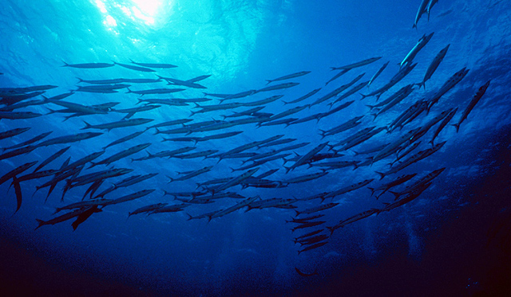
Водные ресурсы
Россия омывается водами 12 морей, принадлежащих трем океанам, а также внутриматериковому Каспийскому морю. На территории России насчитывается свыше 2,5 млн. больших и малых рек, более 2 млн. озер, сотни тысяч болот и других объектов водного фонда.
В народном хозяйстве страны в количественном отношении потребление воды превышает суммарное использование всех иных природных ресурсов. Это во многом определяется сложившейся структурой производства во многих отраслях промышленности. Одним из важнейших направлений использования водных ресурсов является гидроэнергетика, которая обладает несомненными преимуществами перед иными способами получения электроэнергии (ТЭС, ГРЭС, АЭС). Водные акватории широко используются как транспортные артерии. При этом себестоимость перевозок водным транспортом в среднем на 45% ниже железнодорожных и в 3-5 раз дешевле автомобильных. Большое значение водные ресурсы оказывают на рекреационный потенциал территории. В количественном отношении водные ресурсы слагаются из статических и возобновляемых запасов. Первые считаются неизменными и постоянными в течение длительного времени; возобновляемые водные ресурсы оцениваются объемом годового стока рек.

Slide 6
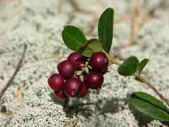
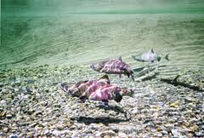
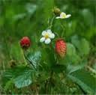
Биологические ресурсы
Растительный мир: на территории России насчитывается 11 400 видов сосудистых растений; 1370 – мохообразных; более 9000 водорослей, около 3000 видов лишайников, более 30 000 – грибов. 1363 вида обладают различными полезными свойствами, из них 1103 вида используются в медицине Следует отметить, что по некоторым оценкам, объем промысловых запасов дикорастущих растений составляет около 50% от биологических запасов.
Животный мир: Территория России огромна – свыше 17 миллионов квадратных километров. Природные условия – самые разнообразные. Поэтому и значительная часть мирового биологического разнообразия находится в нашей стране. В России насчитывается около 1513 видов позвоночных:
320 видов млекопитающих, 732 вида птиц, 80 видов рептилий, 29 видов амфибий, 343 вида пресноводных рыб 9 видов круглоротых. Кроме того, в омывающих нашу страну морях обитает около 1500 видов морских рыб.

Slide 7
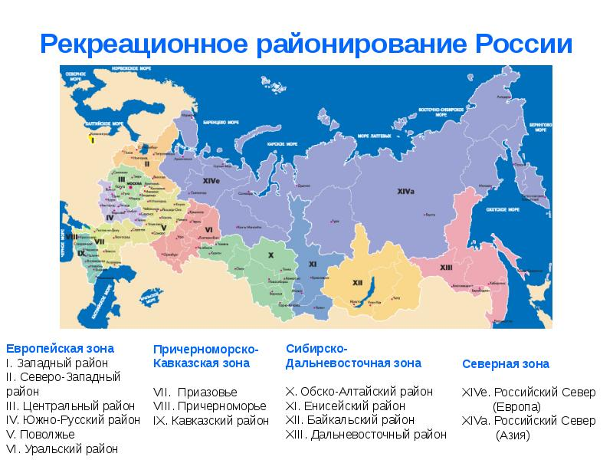
Рекреационные ресурсы
Рекреационные ресурсы — это совокупность элементов природных, природно-технических и социально-экономических геосистем, которые при соответствующем развитии производительных сил могут быть использованы для организации рекреационного хозяйства. Рекреационные ресурсы кроме природных объектов включают любые виды вещества, энергии, информации, являющиеся основой функционирования, развития, стабильного существования рекреационной системы. Рекреационные ресурсы являются одной из предпосылок формирования отдельной отрасли хозяйства — рекреационного хозяйства.

Slide 8
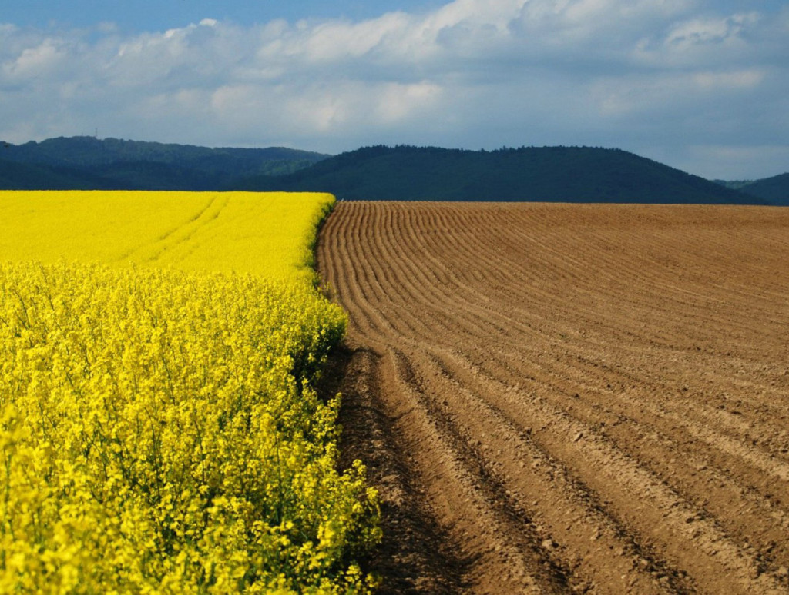
Земельные ресурсы
Земельные ресурсы — это вид ресурсов природы, которые не созданы рукотворно и которые не имеют определенной цены.
Земельные ресурсы характеризуются многими факторами: рельефом, площадью, качеством почвы, климатом и другими условиям, которые помогают человеку комфортно существовать. Самым главным элементом земельных ресурсов являются почвы.
Земельный фонд России составляет 1709 млн. га, из них более 400 млн. га выделены для сельского хозяйства. Обеспеченность населения пахотными землями в России — 0,8 га (для сравнения: в Канаде — 1,6 га, в США — 0,5 га, в Китае — 0,07 га). Российские показатели — средние, но такого количества земли вполне достаточно, чтобы обеспечить население продовольствием, а промышленность — сырьем.
Большая часть пахотных земель расположена на европейской части, а также на юге Сибири и Урала, пастбища сосредоточены на юго-востоке Русской равнины, в предгорьях Кавказа и на юге Западно-Сибирской равнины. В тундре распространены оленьи пастбища.

Slide 9
Минеральные ресурсы
Полезные ископаемые - минеральные образования земной коры, которые могут эффективно использоваться в хозяйстве. Полезные ископаемые (минеральные ресурсы) формируются в ходе геологической истории под влиянием внешних и внутренних процессов. Россия богата разнообразными полезными ископаемыми, что связанно с разнообразием тектонического строения территории страны.
Месторождения рудных полезных ископаемых как правило, приурочены к складчатым областям, либо к местам выхода кристаллического фундамента древних платформ.. К складчатым областям относятся железные и медно-никелевые руды Урала и Западного Сояна, полиметаллические руды Алтая и Забайкалья, олово, вольфрам и золото на Дальнем Востоке и в горах Северо-Восточной Сибири, свинец и цинк Приморского края и Северного Кавказа.
.

Slide 10
Спасибо за внимание!

